Slide 1


Подходы к решению проблем в сфере ЖКХ

Slide 2
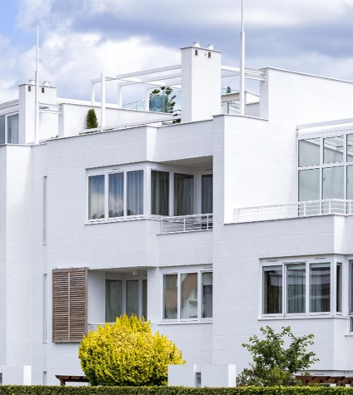
МУНИЦИПАЛИТЕТ ГОРОДА ЯРОСЛАВЛЯ
Совершенствование системы управления МКД
Конкуренция на рынке управления МКД, в том числе создание гарантирующих УК
Самостоятельное управление МКД через ТСЖ и кооперативы
Повышение активности и квалификации собственников – ШГП, Школа ЖКХ
Общественный контроль через цифровые сервисы – ПОС, Активный гражданин, Центр развития ЖКХ

Slide 3
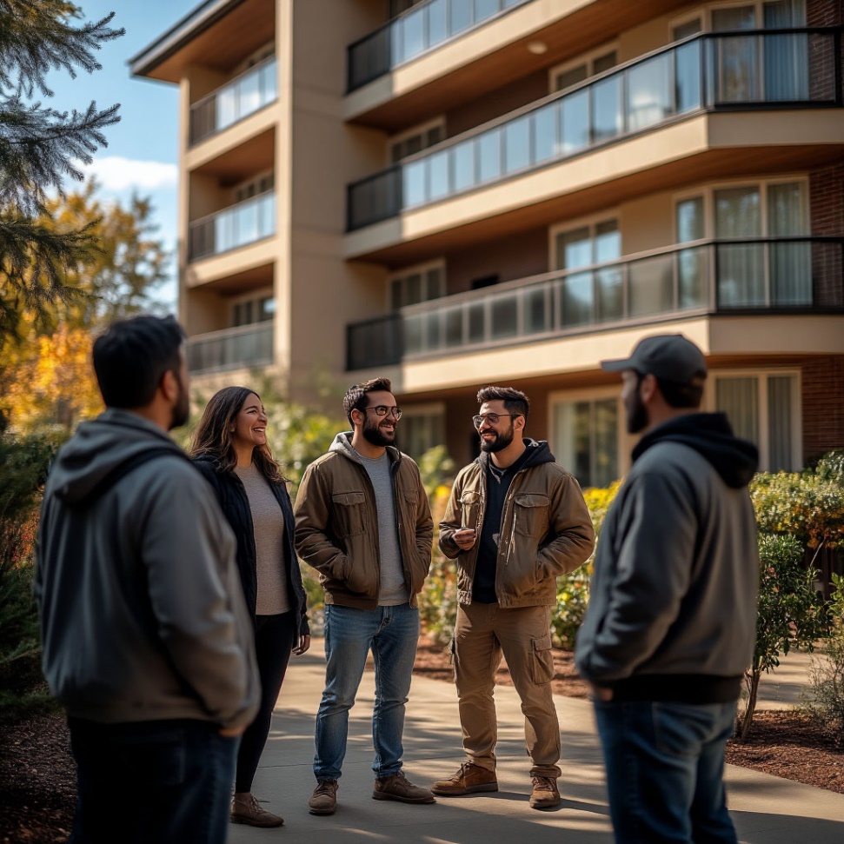
МУНИЦИПАЛИТЕТ ГОРОДА ЯРОСЛАВЛЯ
Взаимодействие с управляющей организацией
Рекомендованная форма договора управления, разработанная в интересах жителей
Цифровизация форм взаимодействия между жителями, УК и контролирующими органами
Организация эффективной контрольной деятельности
Соглашения между ОМСУ (РОИВ) и УО по ключевым вопросам организации управления

Slide 4
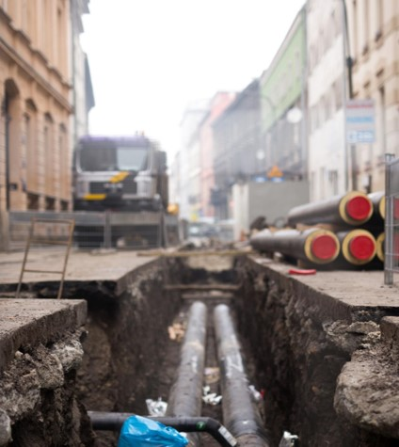
МУНИЦИПАЛИТЕТ ГОРОДА ЯРОСЛАВЛЯ
Качество и стоимость коммунальных услуг
Ремонт магистральных инженерных сетей, современный подход к прокладке сетей
Пересмотр нормативов потребления коммунальных услуг, установка ОДПУ
Энергоэффективные мероприятия – как обязательное условие капитального ремонта в МКД

Slide 5

МУНИЦИПАЛИТЕТ ГОРОДА ЯРОСЛАВЛЯ
Цифровизация отрасли
Онлайн-платформы взаимодействия участников отношений с принципом одного касания
Внедрение систем «Умного дома» и «Безопасного города»
Цифровой двойник города – мониторинг системы ЖКХ и информирование в режиме онлайн

Slide 6
Спасибо за внимание!

